Slide 1
enfermedades sistema oseo
Estefany Buitrago Parra
904
JM

Slide 2
1. Osteoporosis

Slide 3
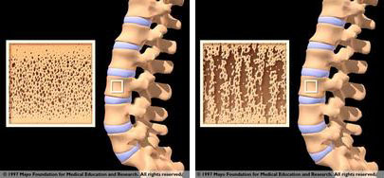
Enfermedad sistémica del esqueleto, caracterizada por una masa ósea baja y un deterioro de la micro arquitectura del
tejido óseo, con el consiguiente incremento en la fragilidad ósea y susceptibilidad a su fractura, por encima de los cincuenta años se considera que una de cada cuatro mujeres y uno de cada ocho hombres tienen osteoporosis en algún grado.

Slide 4
La influencia más importante del deterioro del sistema óseo en las mujeres postmenopáusicas podría estar relacionada con una deficiencia severa de progesterona segregada por los ovarios. Como otras causas se señalan: deficiencias minerales y vitamínicas, medicinas corticosteroides, pobres hábitos alimentarios, falta de ejercicio, demasiado cortisol y muy poca testosterona. Los estrógenos, por otro lado, difícilmente protegerán contra la osteoporosis cuando la progesterona este ausente….

Slide 5
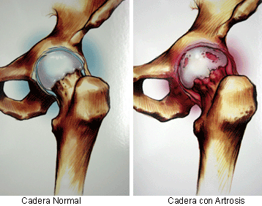
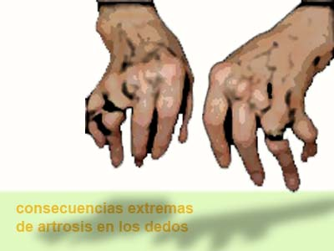
Artrosis

Slide 6
Enfermedad que afecta cualquier articulación del cuerpo. Puede ser primaria; es decir, que no tiene causa desencadenante conocida; o secundaria, en cuyo caso se debe especificar su origen.
Entre las múltiples causas que pueden desencadenar una Artrosis, se encuentran los traumatismos, las infecciones, las enfermedades sistémicas o reumatológicas, etcétera.
En general, cualquier factor que dañe el cartílago de una articulación desencadenará su progresivo desgaste y destrucción, lo que finalmente pasará a ser una Artrosis de esa articulación. Toda artrosis tiene tratamiento, el cual dependerá del grado de destrucción de la o las articulaciones.

Slide 7
Enfermedades Del Sistema Muscular

Slide 8
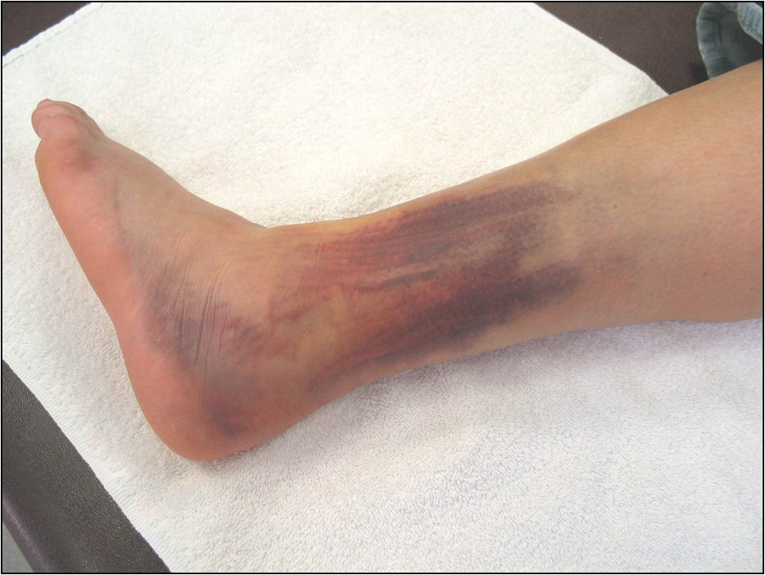
Esguince:

Slide 9
lesión de una articulación que produce un daño moderado en la fibra muscular. Una hemorragia limitada causa sensibilidad e hinchazón, y a veces dolor. También puede aparecer un moretón. El esguince repetitivo, originado por la reiteración constante de ciertos movimientos, como en el caso de músicos y deportistas, se produce por la irritación de los tendones, que provoca una herida habitual. En el caso de la muñeca, el esguince es causado por la presión de un nervio por un hueco óseo llamado “túnel carpiano”.

Slide 10
Distrofia muscular:

Slide 11
describe a un grupo de enfermedades, a menudo heredadas, que producen una degeneración de los músculos esqueléticos. No existe un tratamiento efectivo, puesto que se trata de una enfermedad que genera una atrofia progresiva. Sin embargo, los ejercicios de estiramiento y la liberación quirúrgica de músculos y tendones puede beneficiar a algunos pacientes.

Slide 12
Graciias =D

